Slide 1
Комплексное занятие по ОБЖ и
изобразительной деятельности

Slide 2
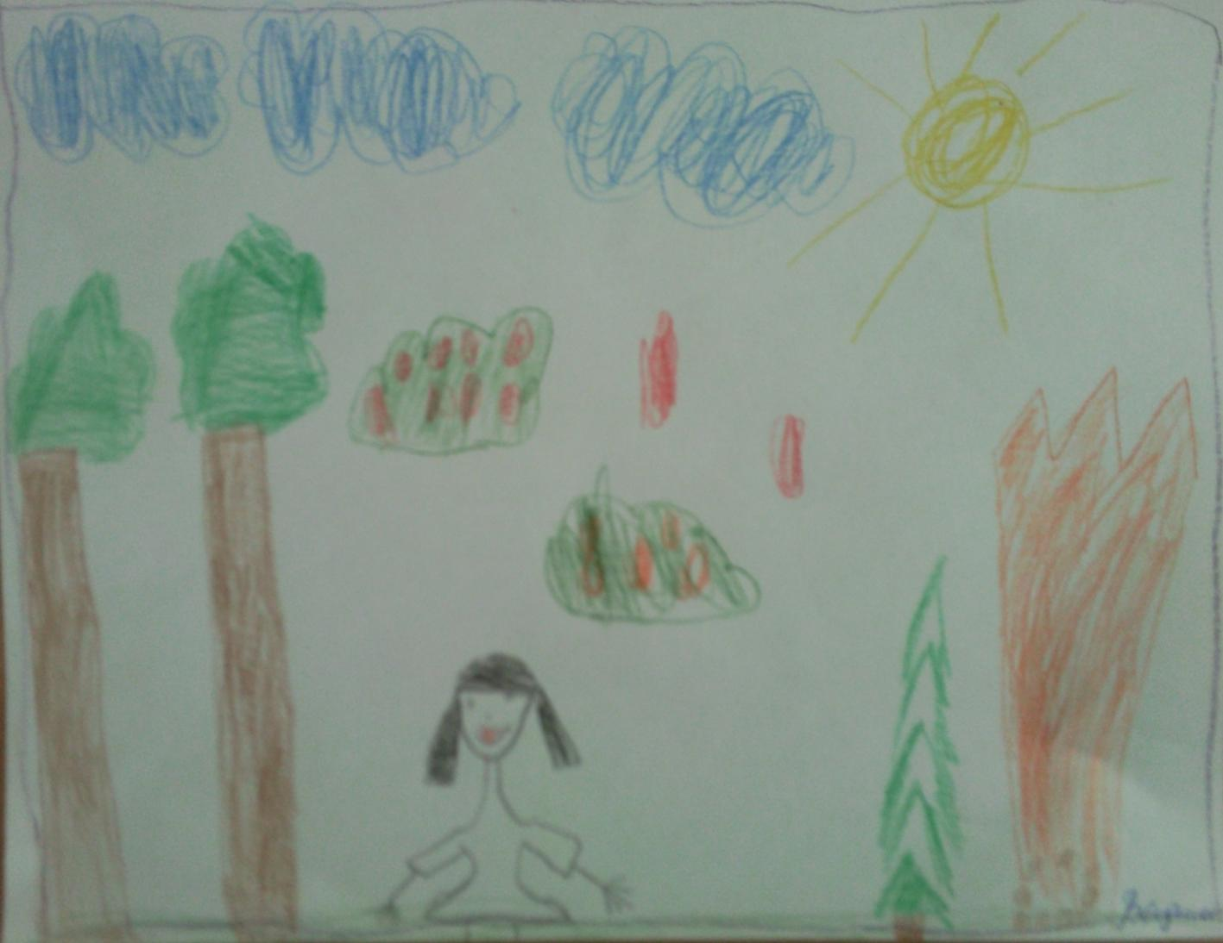
Бойков Вадим

Slide 3
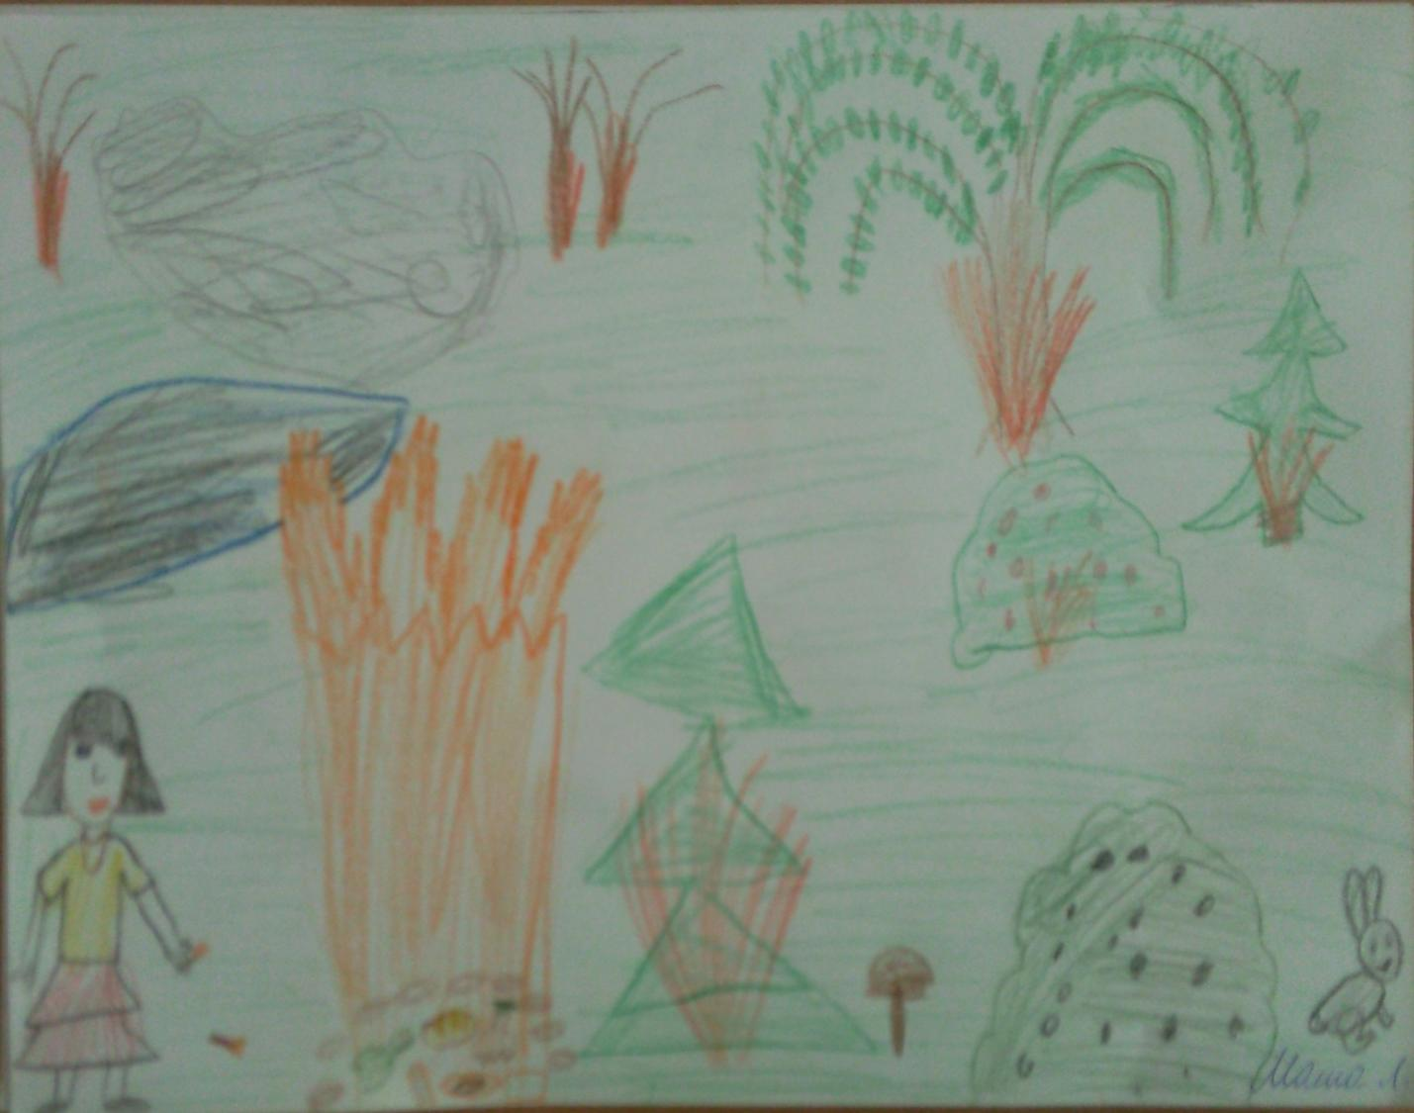
Лысенко Маша

Slide 4
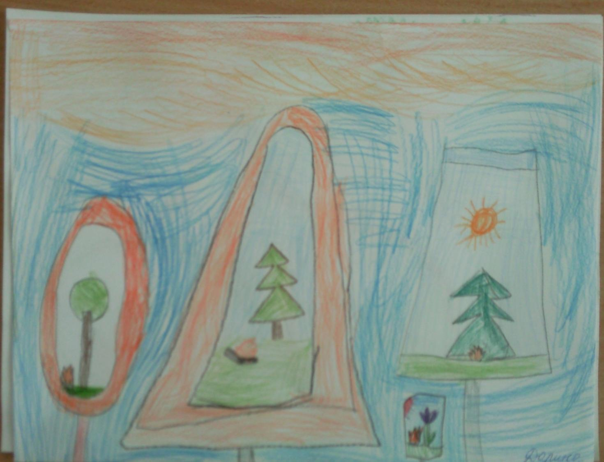
Савинская Дарина

Slide 5
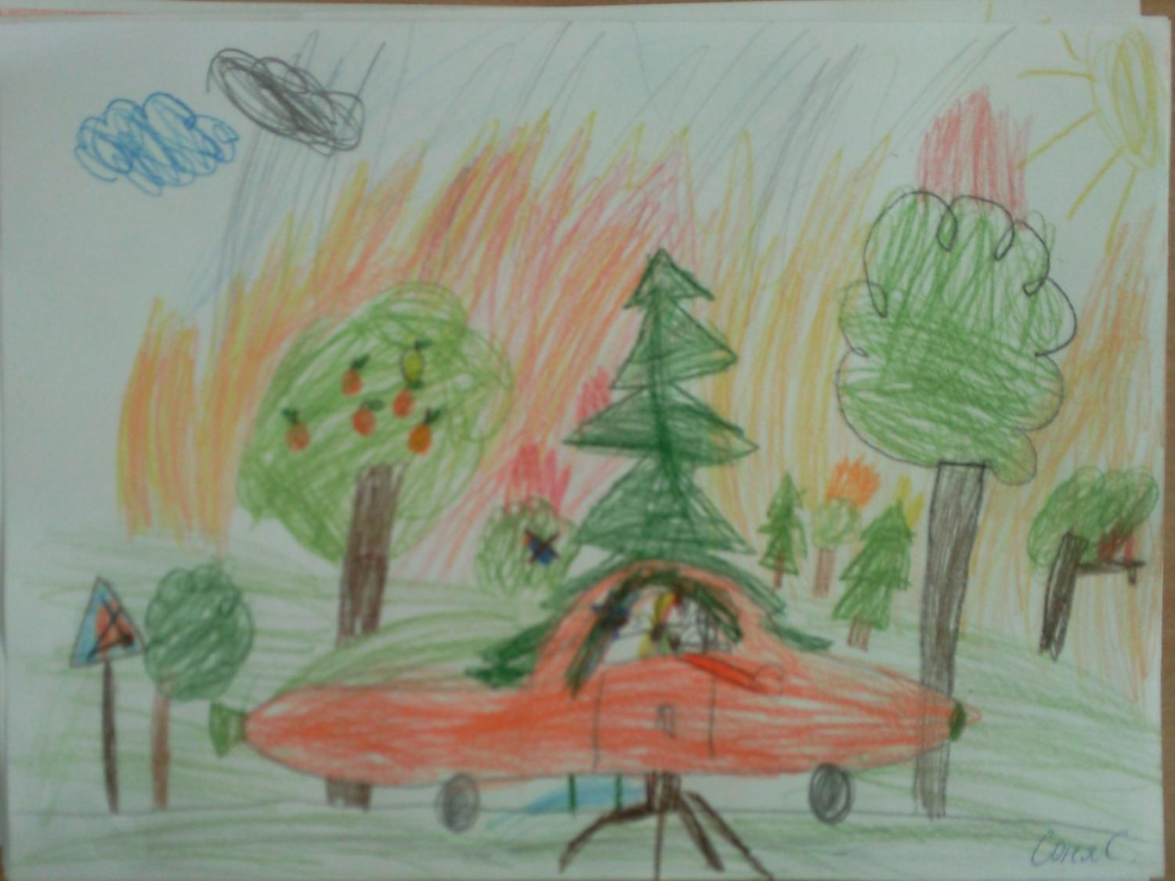
Сорокина Соня

Slide 6
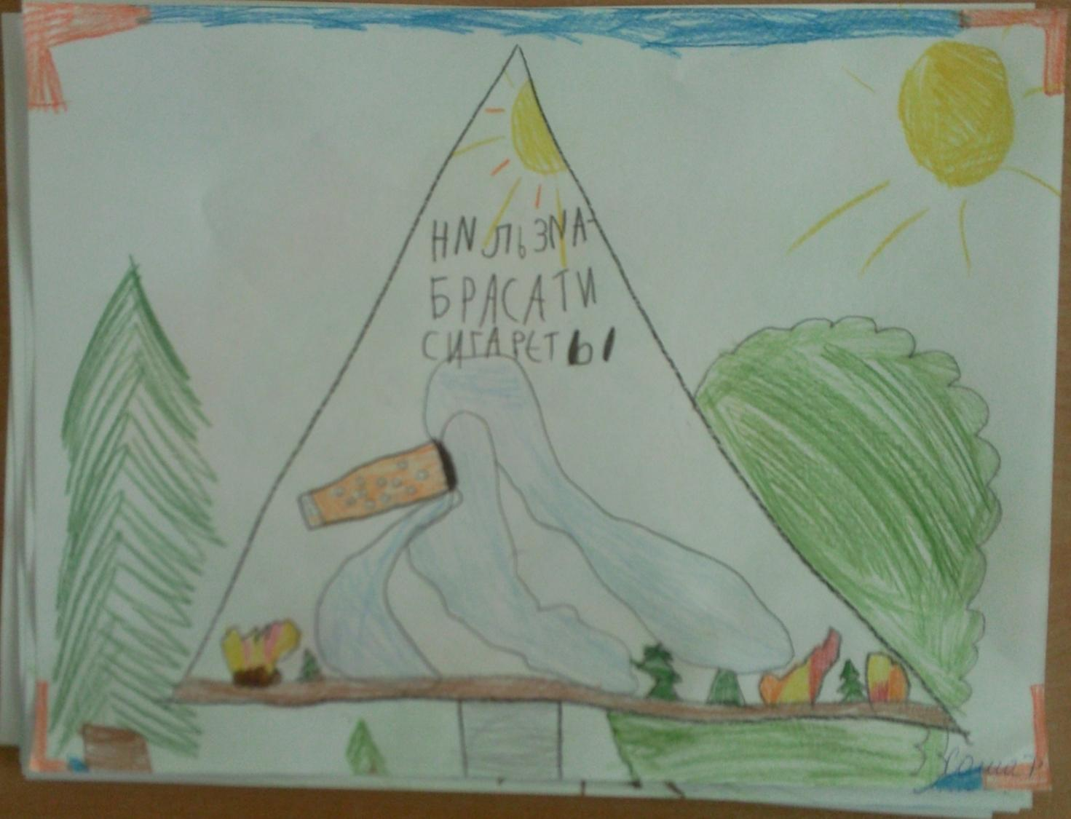
Федорова Саша

Slide 7
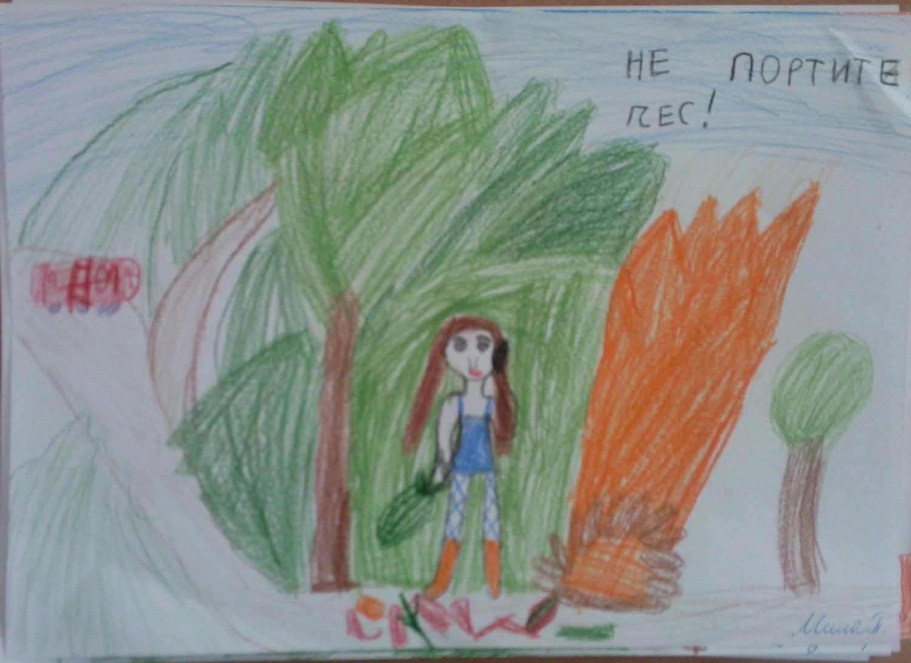
Пантюшенко Мила

Slide 8
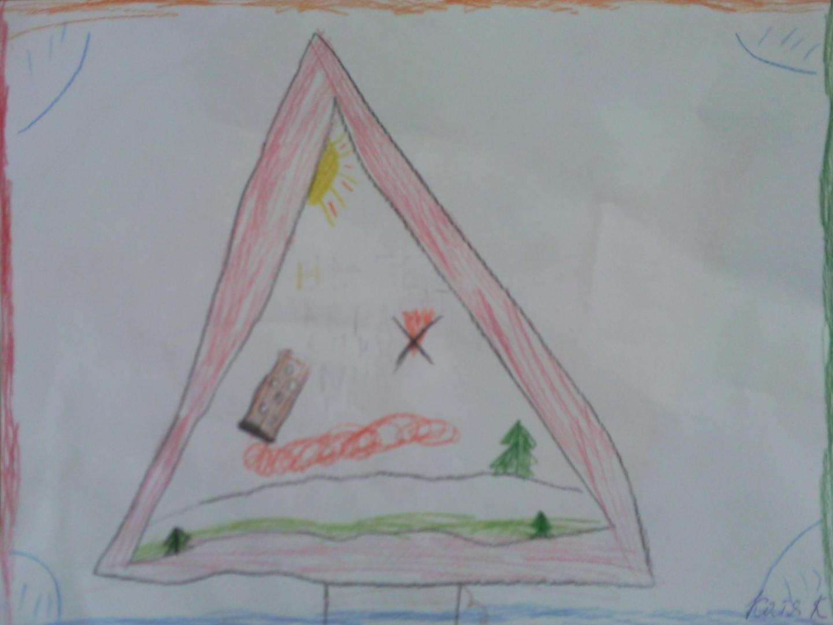
Кузнецова Катя

Slide 9
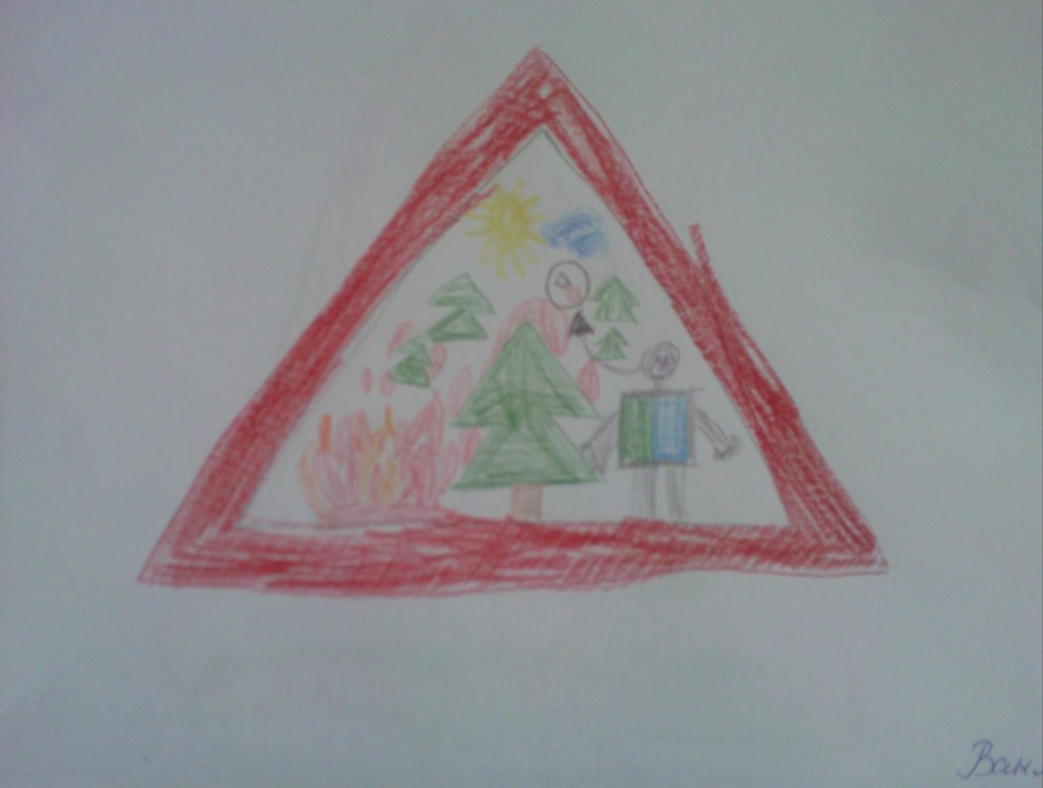
Сологубов
Ваня

Slide 10
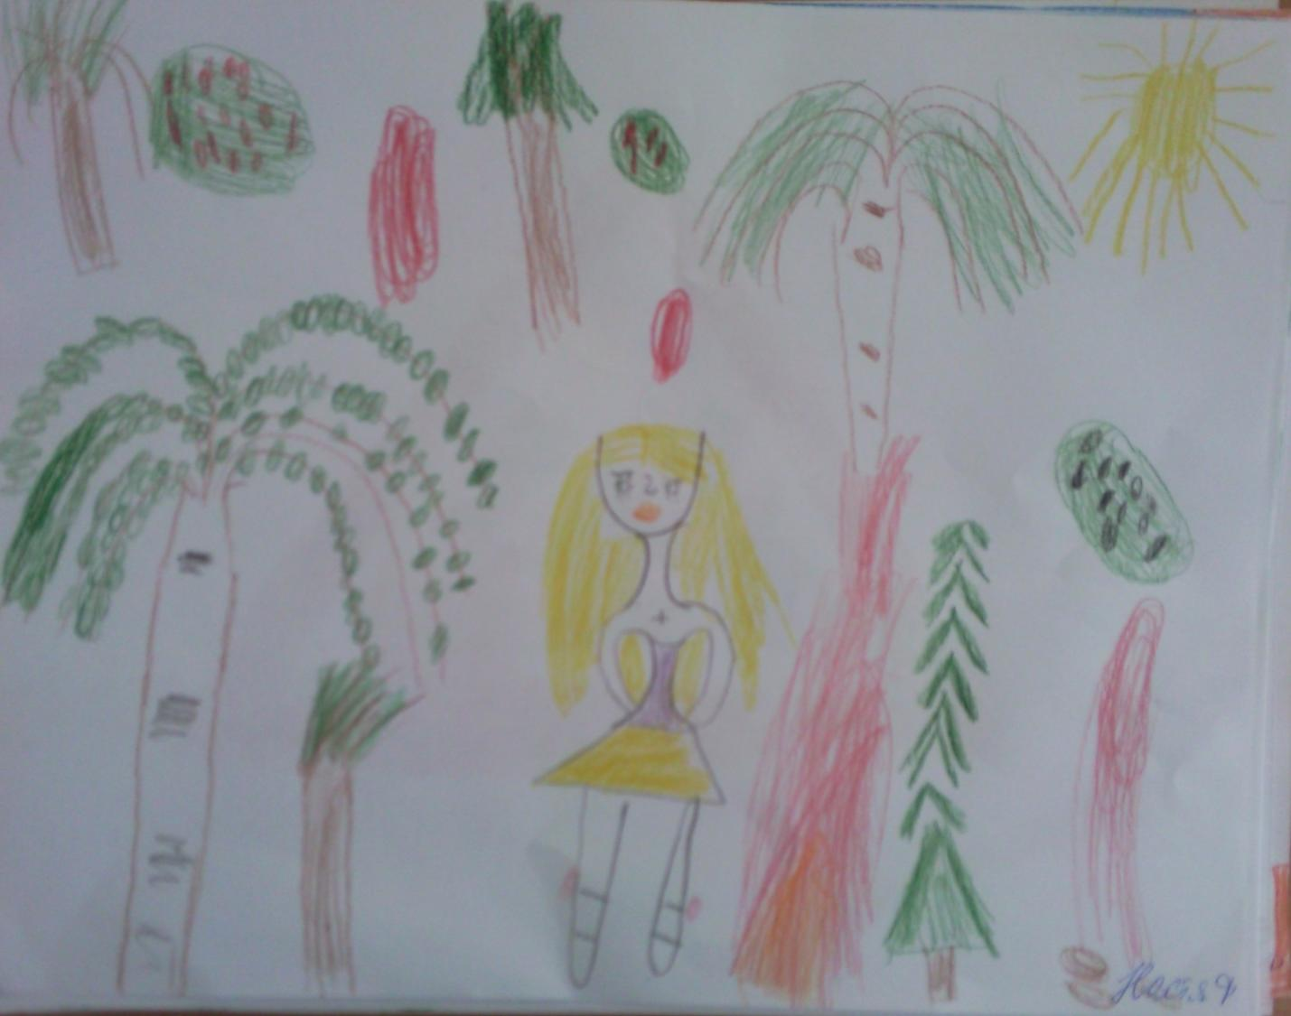
Филонова
Настя

Slide 11
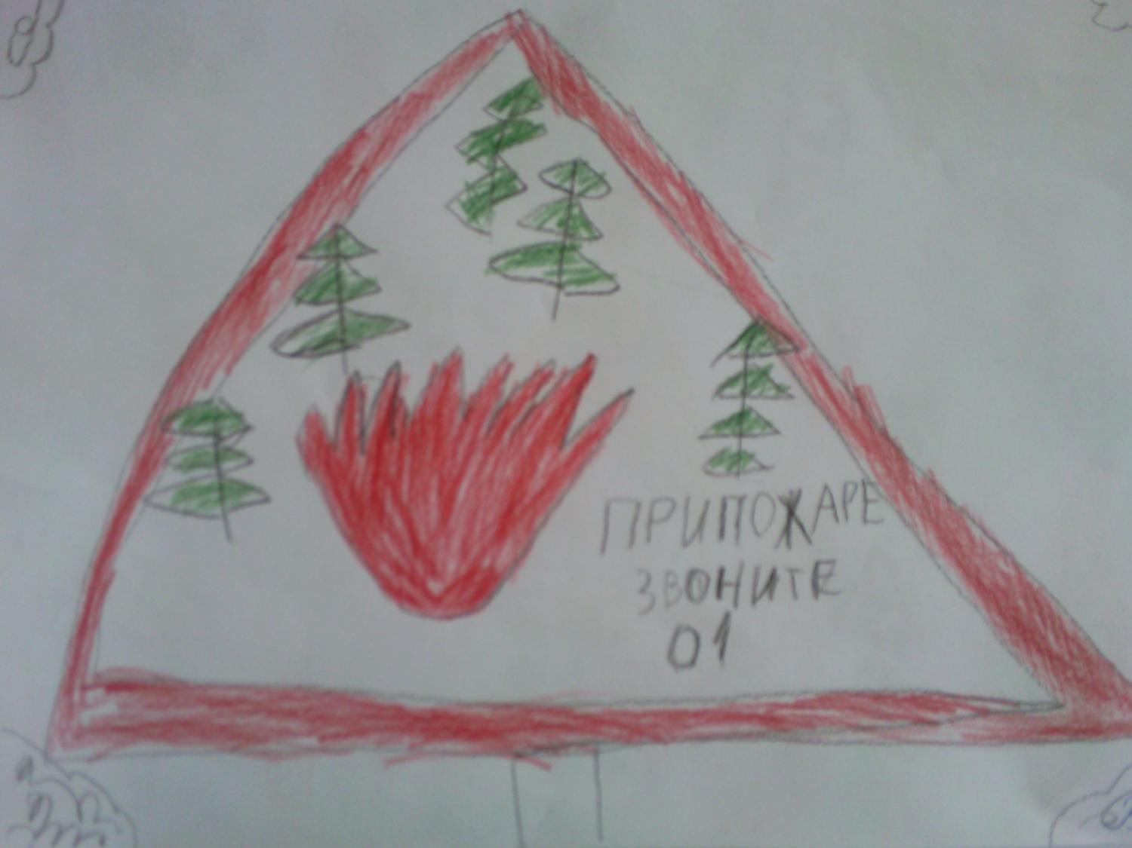
Довгий Иван

Slide 12
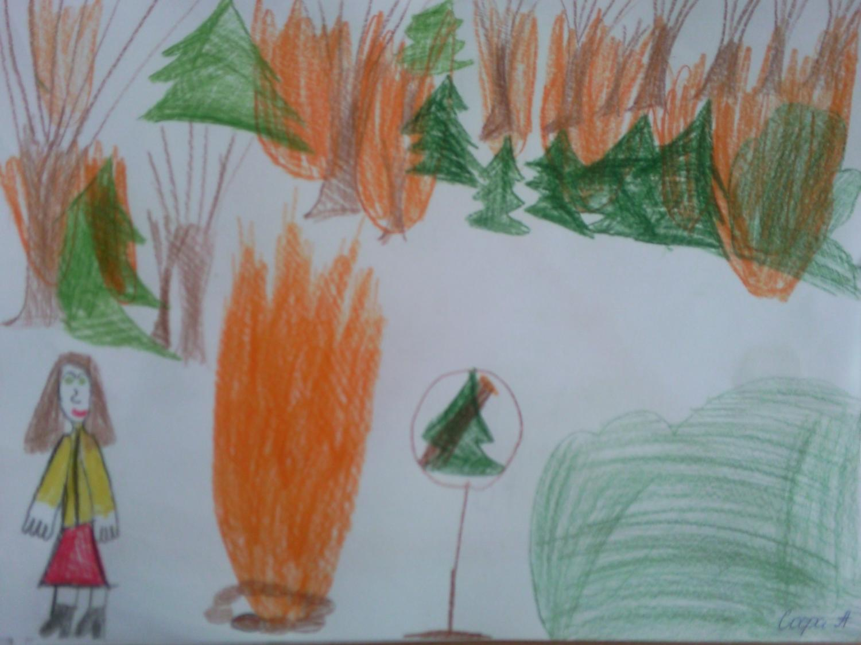
Арустомян Софа

